Slide 1
CVPR 2019
Revisiting Self-Supervised Visual Representation Learning
Google Brain

Slide 2
动机
self-supervised研究主要追求pretext任务设计，对实验的细节缺少定量的研究
设计实验时参考有监督实验的经验，可能并不适用
同样思路下，self-supervised实验的性能还可以进一步提升

Slide 3
贡献
对实验设置进行了大规模定量研究
提出了一些具体可操作的实验建议
实验性能上大大超越以前的结果，成为新的SOTA
确定了之后 self-supervised 实验的走向，成为事实上的标准

Slide 4
模型
ResNet
基础模型采用ResNet-50
设置扩展因子k（7*7卷积后输出16*k通道，k取4，8，12，16）
引入ResNet v1，ResNet v2和ResNet（-），最后一个在全局平均池化前未设置ReLU
RevNet
基础模型采用ResNet-50
修改残差单元，使其在分析上是可逆的
其余设置与ResNet相同
VGG
基础模型采用VGG-19，使用3*3卷积和ReLU，由Max pooling分开
在卷积和ReLU之间加入BN层
设置扩展因子k

Slide 5
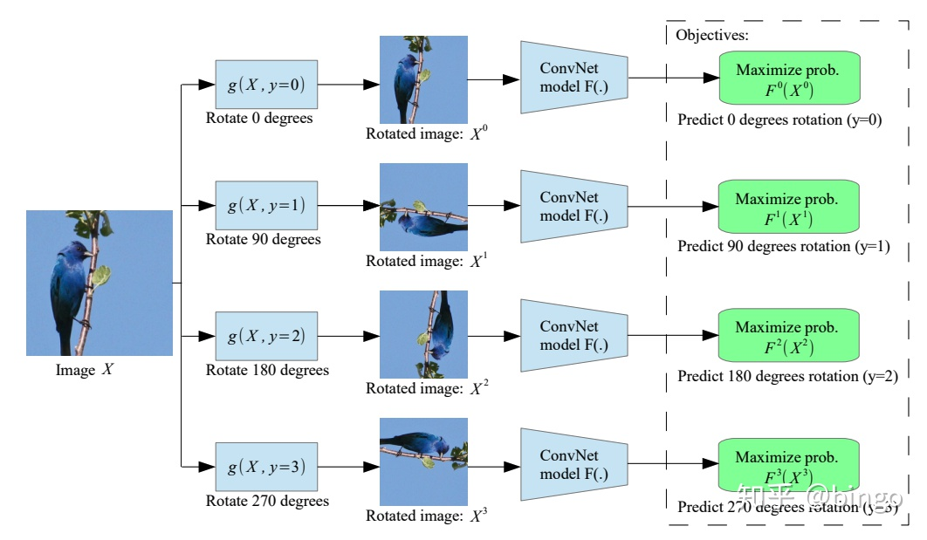
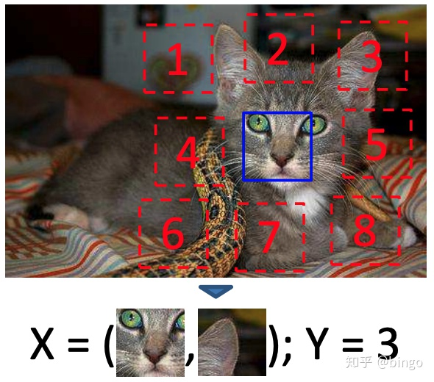
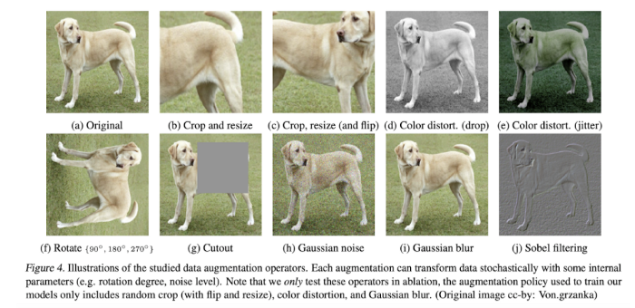
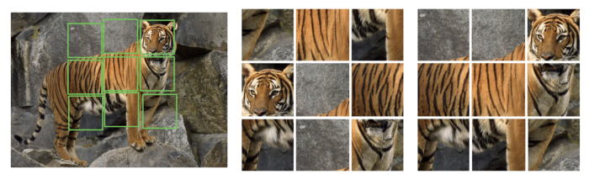
Pretext
Rotation
核心思想：学习能力强的模型应当学会识别自然图像中物体的正确方向
Exemplar
核心思想：添加随机数据增强方法（如平移，缩放，旋转以及对比度和颜色偏移），让模型辨别是否为同类
Jigsaw
核心思想：将图像块拼凑为正确的图像，预测图像块之间的排列；需注意short cut；使用图像块均匀采样归一化平均值作为特征表示
Relative Patch Location
核心思想：预测图像块之间的相对位置，使用图像块的均值作为特征表示

Slide 6
模型评估
从冻结的self-supervised网络中提取图像的特征表示
使用线性逻辑回归模型和MLP进行下游分类任务
使用SGD和数据增强方案，与其他模型进行对比

Slide 7
数据集
ImageNet：用于测试模型结果
Place205：用于测试模型泛化能力

Slide 8
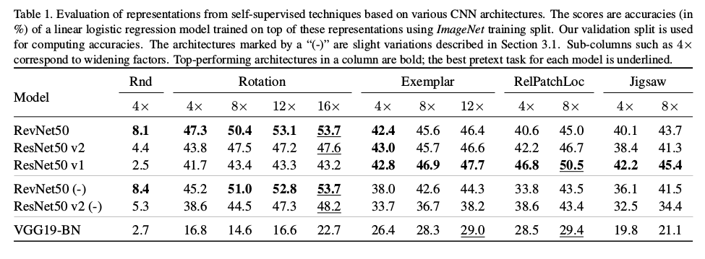
结果
不同的Pretext，适用的最佳模型也是不同的
扩大卷积通道数对self-supervised实验具有较大提升作用
在Places205上呈现同样的结论，显示出较好的泛化性能

Slide 9
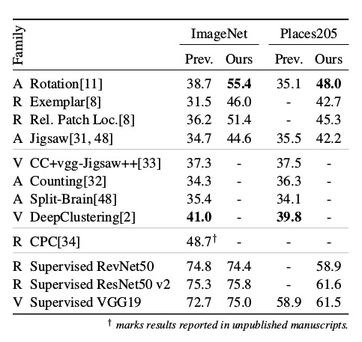
结果
相比之前的结果有了较大的提升，达到新的SOTA
大大弥合了自监督方法与有监督方法之间的性能差距
证明了模型的选择和Pretext设计同样重要

Slide 10
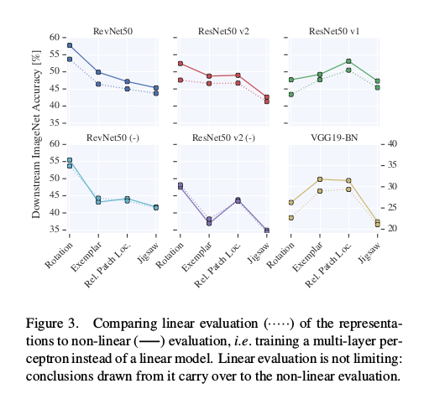
结果
对于模型评估：使用线性方法已足够
对于评估任务，现行模型已经足够
MLP对于评估任务改进效果不大

Slide 11
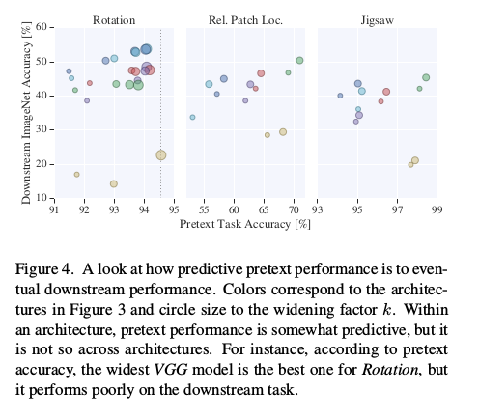
结果
在Pretext上的表现不等同于学习的效果
Pretext上的表现与下游任务表现关联不强
无标签时的模型选择机制研究是下一步的方向

Slide 12
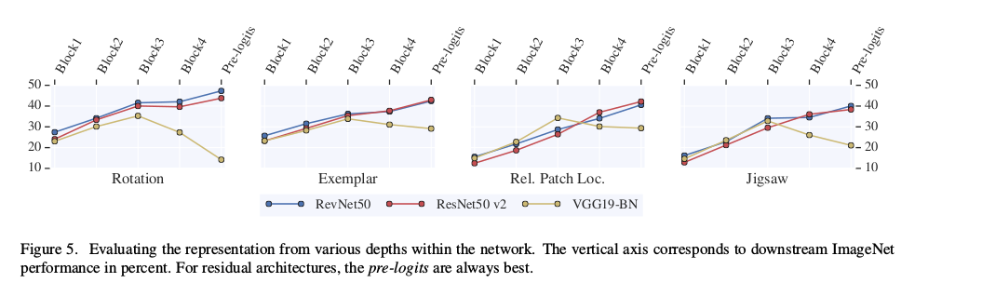
结果
使用跨层连接可以解决CNN深层表征能力下降问题
缺少跨层连接的模型，如AlexNet，VGG等，在后面层中特征表征能力会下降，可能因为模型丢弃了中间层中更一般的语义特征
引入跨层连接有效解决了恶化问题，可能原因是残差连接是可逆的，加强了不同层之间信息沟通
更强的可逆性会提升表征质量，但提升效果有限

Slide 13
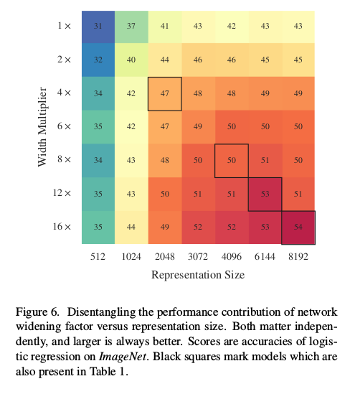
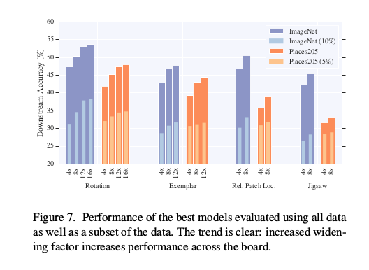
结果
模型宽度和表征维度显著影响表征效果
更宽的网络（扩大因子增大）和更高维度的表征都会提高表征质量，二者效果可以叠加
实验证明，增加网络宽度和表征维度对于低数据量情况下依然适用

Slide 14
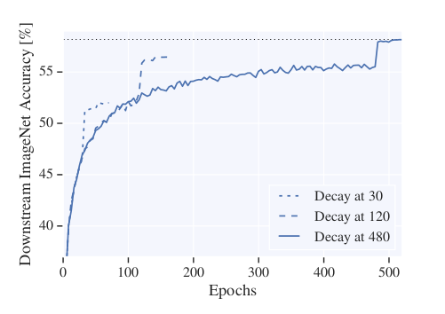
结果
使用SGD训练线性模型时需注意超参的影响
学习率开始降低的时间对于结果有显著影响
更大的epochs可以提升下游任务上的表现

Slide 15
总结
对我们开展self-supervised实验的启示
模型选择和Pretext设计同样重要，目前主流使用ResNet
更大的filter数目，更宽的模型结构可以显著提升实验的效果
使用残差连接网络时，取最后一层权重即可；否则要考虑中间层权重

